Slide 1
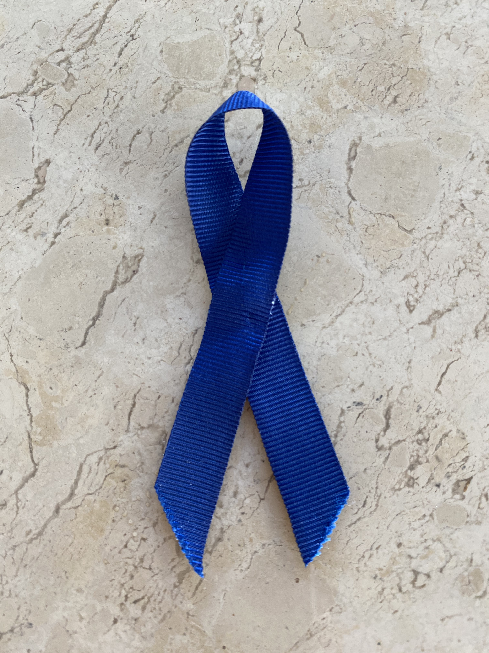
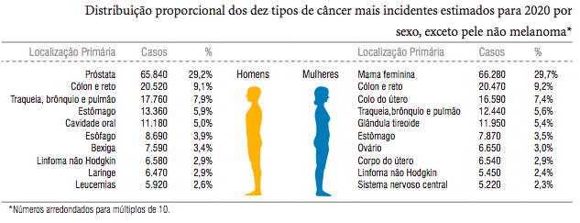
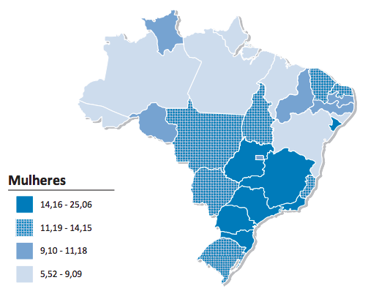
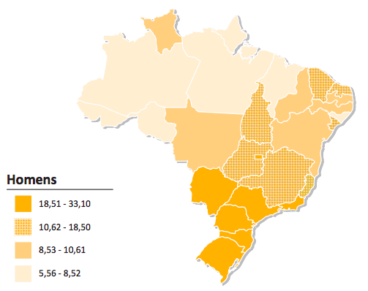
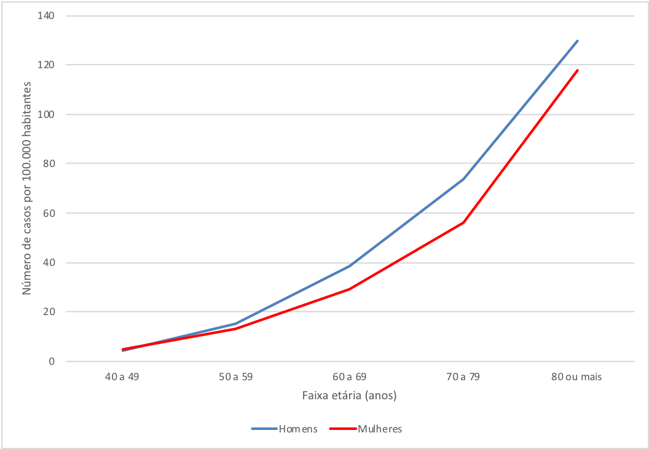
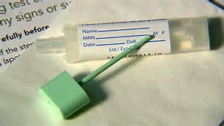
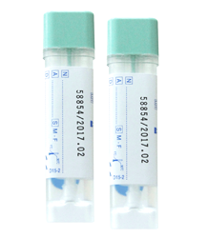
Rastreamento de câncer colorretal
Câncer colorretal (CCR)
Neoplasia maligna do trato gastrointestinal mais frequente
Incidência: no Mundo e Brasil: 2º ♂; 2º ♀
Na maioria dos casos, desenvolve-se a partir de lesões precursoras (adenomas)
2ª causa de morte por câncer ♂; 3ª♀
8% de todas as mortes por câncer
Março Azul Marinho
Dia 27 de março: dia Nacional de Combate ao Câncer de Intestino
Previsão de CCR para 2020 no Brasil:
  20.520 novos casos em homens
  20.470 novos casos em mulheres
Incidência de CCR
Colonoscopia de alta qualidade
Essencial durante programas de rastreamento
Parâmetros para maior precisão diagnóstica de lesões pré-malignas e malignas:
  preparo adequado do cólon
  alta taxa de intubação cecal
  tempo de retirada suficiente
  colonoscópio de alta definição
Homem
Mulher
Importância do rastreamento
Previne o CCR e tem grande impacto no diagnóstico e prognóstico, assim como nas taxas de morbimortalidade
Tem relevância ainda maior no estádio inicial, pela possibilidade de cura com altas taxas de sobrevida livre de doença em 5 anos, além de implicações diretas na qualidade de vida
Felizmente, os programas de rastreamento estão se expandindo no mundo
A mudança do exame de sangue oculto nas fezes com guaiaco (gFOBT) para o teste imunoquímico fecal (FIT) tem levado a um aumento na adesão aos programas de rastreamento
Taxa de mortalidade do CCR no Brasil, ajustada por idade, por 100,000 habitantes
Etapas do programa de rastreamento organizado
Pessoas elegíveis: ambos os sexos, com idade entre 50 e 75 anos
Cadastramento das famílias em determinada região
Recrutamento de indivíduos por agentes comunitários de saúde
Fornecer informação aos pacientes sobre o rastreamento, benefícios, riscos, possível encaminhamento para colonoscopia e tratamento
Entrega do kit para coleta de amostra de fezes, e explicação de como colher a mesma, que deverá ser devolvida à unidade básica de saúde
Se FIT positivo, encaminhamento para colonoscopia
  Lesões ≤ 2 cm: ressecadas no mesmo procedimento endoscópico
  Suspeita de lesões malignas ou > 2 cm:
    biópsias
    encaminhamento para ressecção endoscópica ou cirúrgica ou para tratamento oncológico em centro especializado
Teste imunoquímico fecal (FIT)
Requer apenas uma amostra de fezes
Não necessita de restrições alimentares ou medicamentosas
Utiliza análise quantitativa, produzindo resultados mais consistentes que o sangue oculto nas fezes com guaiaco (gFOBT)
Alta precisão, com sensibilidade de 71% a 91% e especificidade de 90% a 95%, dependendo do nível de corte
O limite ideal de corte deve ser determinado de acordo com a disponibilidade de colonoscopia, podendo estar entre 50 ng/mL e 200 ng/mL
Referências
1. INCA 2020: Incidência câncer no Brasil; 2. Bray F et al., CA Cancer J Clin 2018; 68:394-424; 3. Hol L et al., Br J Cancer 2009; 100:1103-10; 4. Teixeira CR et al., Ann Gastroenterol 2017;30:442-5; 5. Gini A et al., Eur J Cancer 2020; 127:224-35; 6. Imperiale TF et al., Ann Intern Med 2019; 170:319-29; 7. Goede SL et al., PLoS One 2017;12:e0172864; 8. Niedermaier T et al., Clin Gastroenterol Hepatol 2020; S1542; 9. Rex DK et al., Am J Gastroenterol 2015;110:72-90

